Slide 1
Functional programming
Real Life Functional Programming
Sascha Koch
JUG Bielefeld
19.11.2014

Slide 2
Agenda
Einführung in die funktionale Programmierung
Reine FP in der JVM an Hand von Clojure
Semi / Practical FP an Hand von Guava
Closures in Java 8
Ausblick

Slide 3
λ

Slide 4
x
Notes:
Lambda Ausdrücke können entweder Variablen sein...

Slide 5
λx.T
Notes:
...oder Abstraktionen ...

Slide 6
S T
Notes:
... oder Applikationen.
Applikationen sind links-assoziativ.

Slide 7
(λx.R)T

Slide 8
(λx.x 73 x a) pi
β-Reduktion
pi 73 pi a

Slide 9
λx.x
λx.a
λf x.f (f x)
Notes:
Gebundene Variable
Freie Variable
Alpha-Conversion ist der Austausch gebundener Variablennamen
Ein lambda-Ausdruck ohne freie Variablen heißt geschlossener Lambda-Ausdruck oder Kombinator

Slide 10
(λx.λy.y x) a b
(λx y.y x) a b
(λy.y a) b
b a
Notes:
Problem: Funktionen mir mehreren Parametern
Lösung: Currying

Slide 11
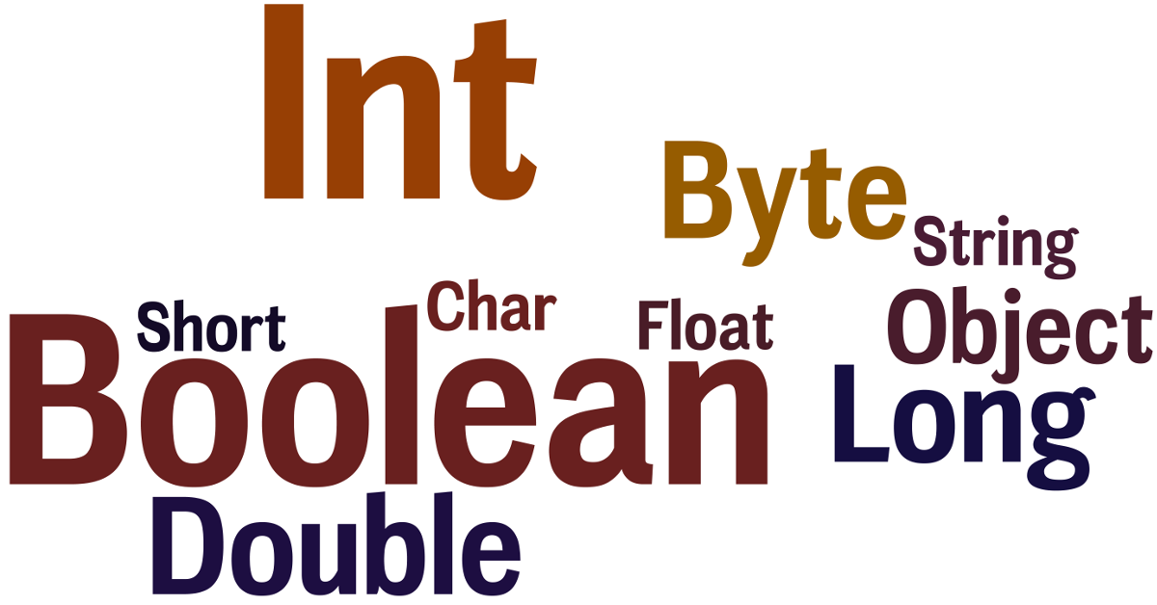

Slide 12
λ x y.x
λ x y.y
A B C

Slide 13
λ s z.z
λ n s.n s • s
λ n m s.n s • m s

Slide 14
Zusammenfassung
Lambda Kalkül
Formales System zur Definition von Funktionen
Turing-vollständig
Wie die Turing-Maschine nur ein abstraktes Modell
Grundlage für funktionale Programmiersprachen
Alles sind Funktionen
Kombinatoren sind Lambda-Ausdrücke ohne freie Variablen
Lambda-Kalkül + Typisierung + syntaktischer Zucker → FP

Slide 15
Unterschiede zu imperativen Sprachen
 | Funktionale Sprachen | Imperative Sprachen
Building Blocks | Funktionen | Instruktionen
Zustand |  | wird modifiziert
Variablen |  | Speicheradresse
Programmablauf | Ausdrücke werden ausgewertet | Führt eine Menge von Instruktionen aus

Slide 16
Agenda
Einführung in die funktionale Programmierung ✔
Reine FP in der JVM an Hand von Clojure
Semi / Practical FP an Hand von Guava
Closures in Java 8
Ausblick

Slide 17

Design by Tom Hickey and Rich Hickey
Notes:
Seit 2007
Entworfen von Rich Hickey
General purpose programming language; emphasis on FP
Moderne LISP Implementierung
Runs on the JVM

Slide 18
Installation
Download latest clojure.jar (http://clojure.org/downloads)
Clone and build from GitHub $ git clone https://github.com/clojure/clojure $ mvn clean install
To start the REPL: $ rlwrap java –jar clojure-x.y.z.jar
Notes:
Leiningen and the ant

Slide 19
Installation
Install latest Leiningen (http://leiningen.org)
$ lein repl $ lein new project $ lein test $ lein run $ lein jar $ lein uberjar $ lein deploy clojars (requires clojars.org account)
Notes:
Leiningen and the ant

Slide 20
S-Expressions, Reader Macros, ...
Clojure syntax is based on S-Expressions
S-Expressions are parsed by the Reader into data structures

Slide 21
3
(let x 5)
(var y (+ 3 x))
Notes:
Syntax based on S-Expressions
S-Expressions are parsed by the Reader into data structures before being executed

Slide 22
(type 3)
(doc +)
()
Notes:
Syntax based on S-Expressions
S-Expressions are parsed by the Reader into data structures before being executed

Slide 23
Der Reader
Clojure ist homoiconic
Weitere Informationen: http://clojure.org/reader

Slide 24
Reader Forms
Symbols (alphanumeric characters, start with non numeric)
Literals
Strings
Numbers
Character
nil
Booleans
keywords – symbols with colon
Lists (enconclosed in paranthesis)
Vectors (enclosed in square brackets)
Maps (enclosed in braces)
Sets (enclosed in braces, preceded by #)
deftype, defrecord and constructor calls

Slide 25
Reader Macro Characters
Quote (‘)
Character (\)
Comment (;)
Deref (@)
Metadata (^)
Dispatch (#)
Regex patterns (#“pattern“)
Var-quote (#‘)
Anonymous function (#())
Syntax-quote (`), Unquote (~), Unquote-splicing (~@)

Slide 26
(var x 3)
(var +)
()
Notes:
Syntax based on S-Expressions
S-Expressions are parsed by the Reader into data structures before being executed

Slide 27
Macros
defmacro
macroexpand
Weitere Informationen: http://clojure.org/macros

Slide 28
Finally Functions
Hello world equivalent: factorial
Several versions
Simple approach
Extended multiplication operator: *‘
Loop-Recur-Pattern

Slide 29
Java in Clojure
Sehr einfach: (def cal (java.util.Calendar/getInstance)) #‘user/cal (.getTimeInMillis cal) 1415399321833 (System/currentTimeMillis) 1415703691973

Slide 30
Clojure in Java
Generate classes for Java (outdated) (ns de.coruco.binomial (:gen-class) (defn binomial ...)

Slide 31
Clojure in Java
As of Clojure 1.6.0: import clojure.java.api.Clojure; import clojure.lang.Ifn; ... Ifn require = Clojure.var( „clojure.core“, „require“ ); require.invoke( Clojure.read( „de.coruco.binomial“ ) ); Ifn binomi = Clojure.var( „de.coruco.binomial“, „binomial“ ); Object result = binomi.invoke( 7, 6 );

Slide 32
Sechs Regeln der Clojure Programmierung
Vermeide direkte Rekursion
Benutze recur um Skalare oder kurze Sequenzen zu verarbeiten
Verwende lazy Sequenzen um lange Sequenzen zu verarbeiten
Erzeuge nicht unnötige Teile einer lazy Sequenz
Lernen Du musst die Funktionen von Sequenzen
Zerteile selbst einfache Probleme in triviale Probleme und Du wirst eine Lösung in der Standard-Bibliothek finden (Teile und Herrsche)
Notes:
JVM can‘t optimize it

Slide 33
Agenda
Einführung in die funktionale Programmierung ✔
Reine FP in der JVM an Hand von Clojure ✔
Semi / Practical FP an Hand von Guava
Closures in Java 8
Ausblick

